Slide 1
Power-BI让决策变得更轻松
奥威软件
2017-1-11

Slide 2
目标
使用Power-BI 连接MySQL数据源制作报表
  学习安装MySQL客户端
  学习配置MySQL连接串信息
  学习新增数据源视图
  学习利用数据源视图制作分析表
  快速生成同比，环比

Slide 3
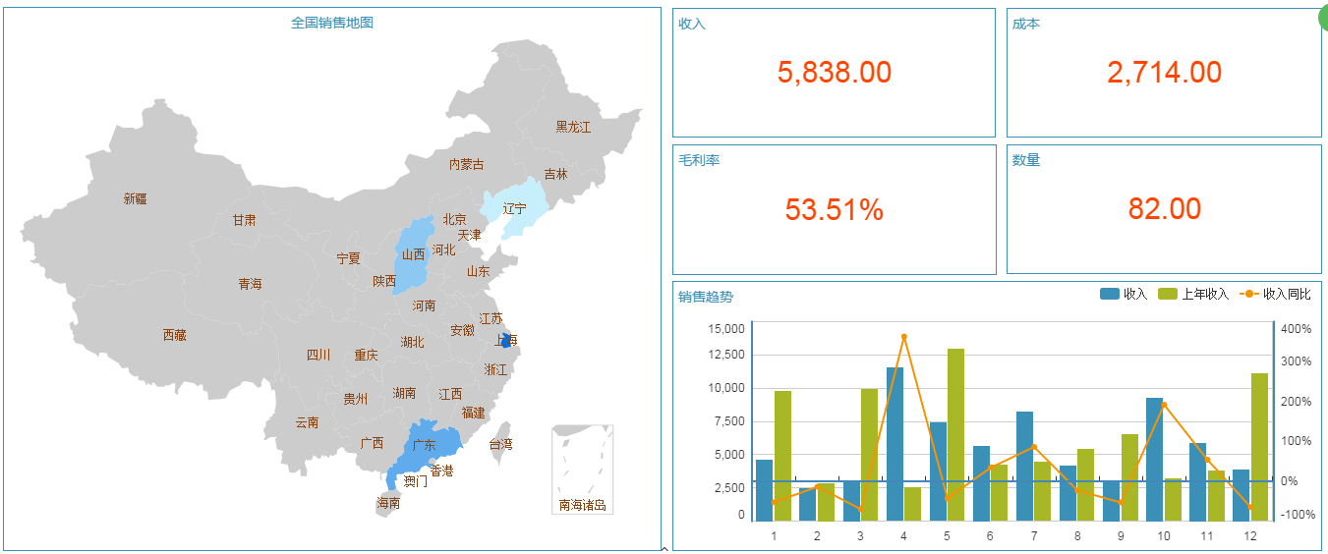
成果

Slide 4
分析需求
主要指标：收入、成本、数量
计算值： 毛利率 =（收入-成本）/收入
衍生的值：上年收入、收入同比
维度：省份、城市，年、月

Slide 5
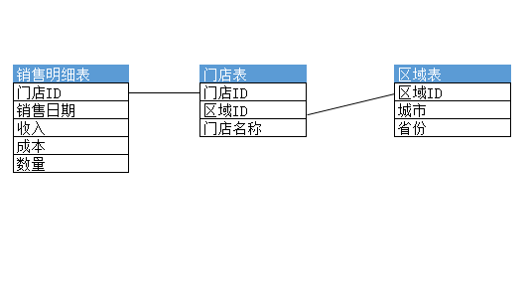
数据库E-R图

Slide 6
过程
1、安装Power-BI 标准版与MySQL 客户端
2、连接MySQL数据源
3、定义数据视图
4、开发报表。

Slide 7
谢 谢！

